Slide 1
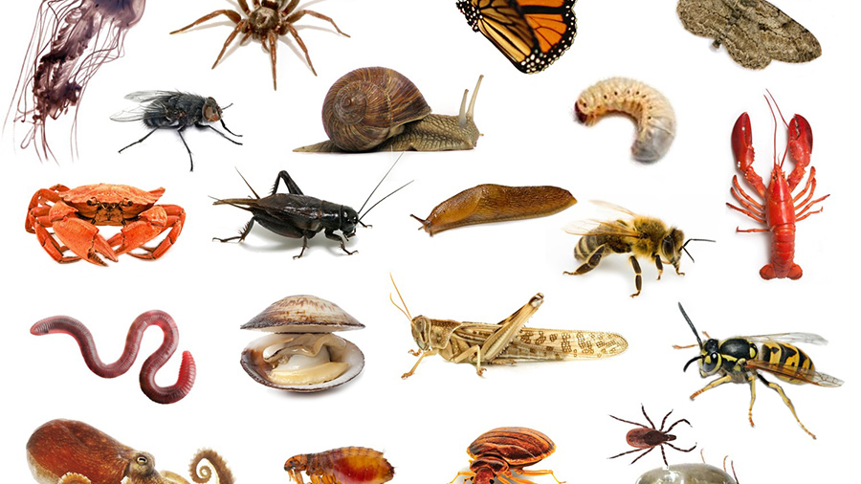
Začíname nový a posledný TC: Vnútorná stavba tela bezstavovcov Čítaj a zapíš do zošitov biológie Bezstavovce

Slide 2
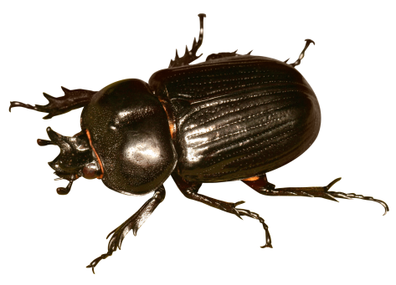
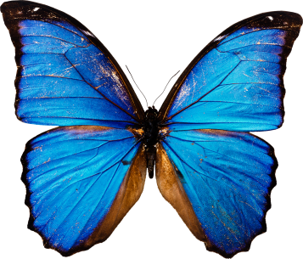
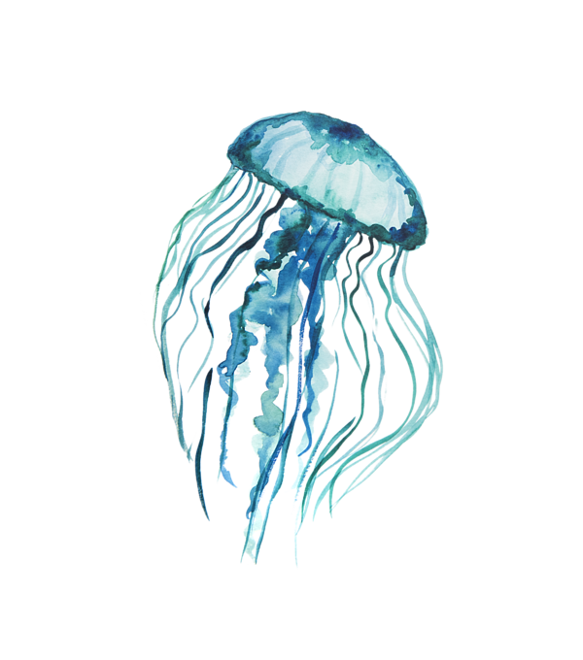
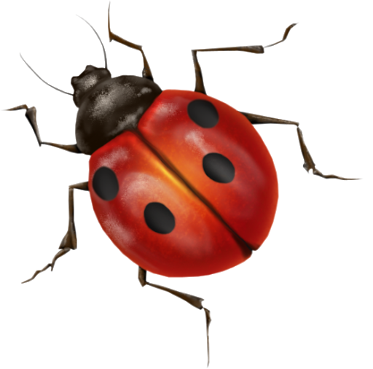
Charakteristika
Mnohobunkové živočíchy
Tvoria väčšinu živočíchov na našej planéte
Nemajú vnútornú chrbticu
Môžu mať vonkajšiu kostru
Skupiny:
Pŕhlivce
Ploskavce
Hlístovce
Mäkkýše
Obrúčkavce
Článkonožce

Slide 3
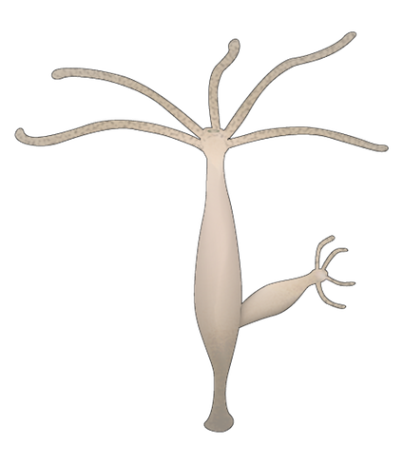
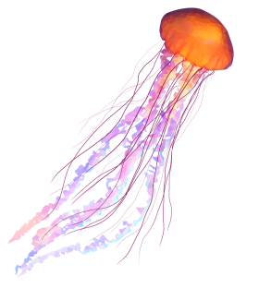
Drobné vodné živočíchy Pŕhlivce

Slide 4
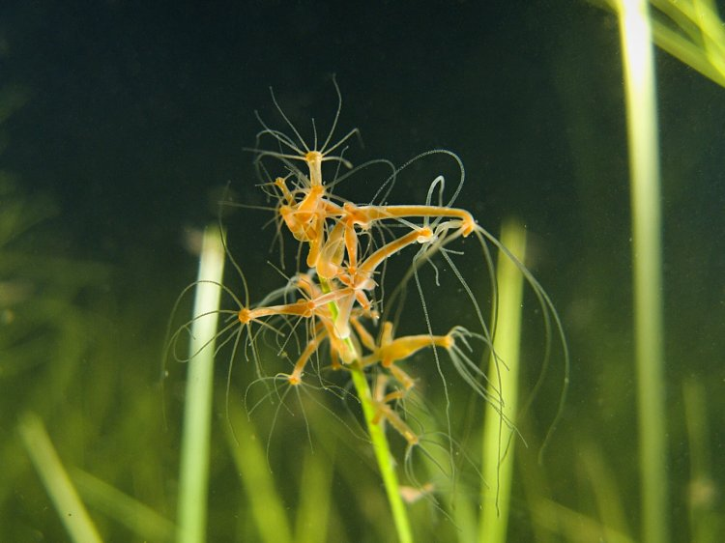
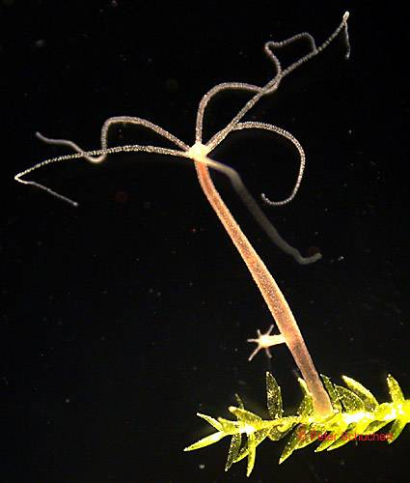
Nezmar hnedý
Mnohobunkový sladkovodný živočích
Veľkosť 1cm, jednoduchá stavba tela
Má vysokú schopnosť regenerácie

Slide 5
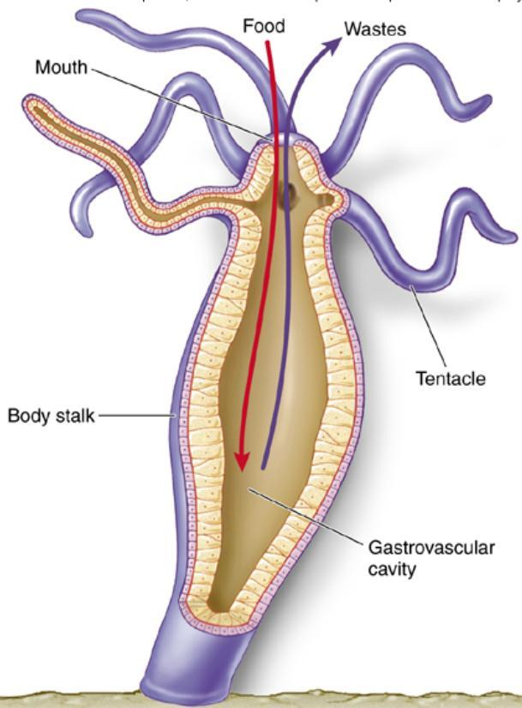
Stavba tela
4-6 ramien s pŕhlivými bunkami – slúžia na chytanie potravy
Dve vrstvy buniek
Vonkajšia – kryje a chráni
Vnútorná – vystiela tráviacu dutinu
Ústny otvor
Tráviaca dutina
Dýchanie – celým povrchom tela
Nožný disk – prichytáva sa ním na povrch

Slide 7
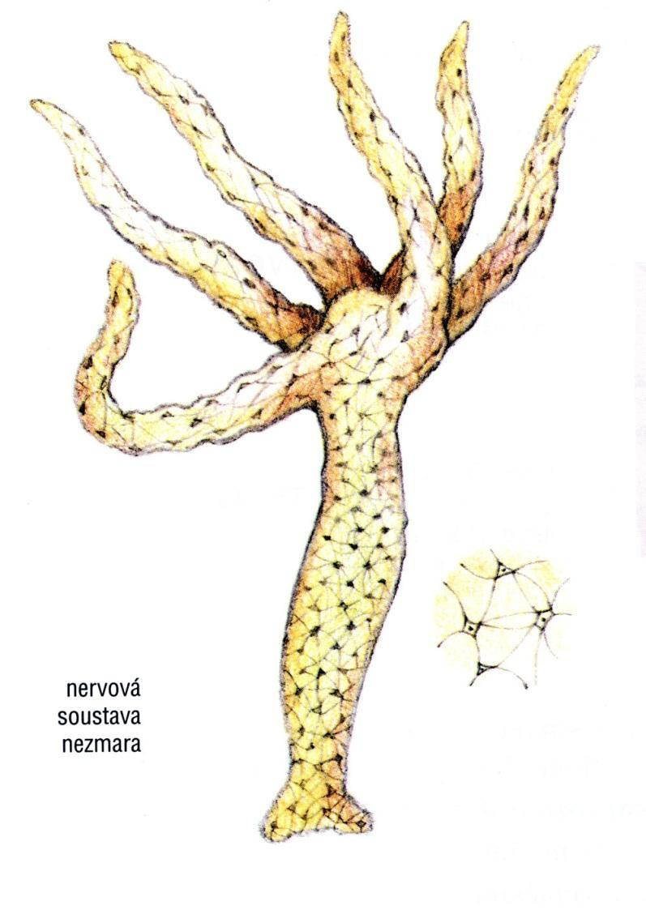
Nervová sústava – rozptýlená

Slide 8
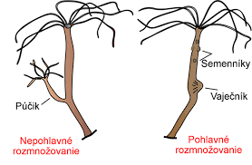
Nepohlavné rozmnožovanie – na jar vytvára púčiky
Pohlavné rozmnožovanie – na jeseň vytvára samčie a samičie pohlavné bunky (obojpohlavný živočích)

